Slide 1
Normativa de ejecución para el año 2019 según Ley N° 30879, Ley de Presupuesto para el año fiscal 2019.
Unidad Gerencial de Mantenimiento

Slide 2
Ley N° 30879: Ley de Presupuesto del Sector Público para el año fiscal 2019
REGION | LOCALES EDUCATIVOS | MONTO PROGRAMADO
AMAZONAS | 2137 | 12,832,326.00
ANCASH | 2881 | 19,494,720.00
APURIMAC | 2059 | 11,609,531.00
AREQUIPA | 1426 | 9,983,173.00
AYACUCHO | 2827 | 16,555,884.00
CAJAMARCA | 6306 | 40,997,229.00
CALLAO | 277 | 2,500,300.00
CUSCO | 3023 | 19,238,280.00
HUANCAVELICA | 2526 | 15,150,280.00
HUANUCO | 2477 | 15,420,494.00
ICA | 791 | 5,956,240.00
JUNIN | 3273 | 20,545,287.00
LA LIBERTAD | 2594 | 19,077,724.00
LAMBAYEQUE | 1236 | 9,408,324.00
LIMA METROPOLITANA | 1955 | 17,537,200.00
LIMA PROVINCIAS | 1372 | 9,578,778.00
LORETO | 3807 | 27,260,391.00
MADRE DE DIOS | 325 | 2,308,554.00
MOQUEGUA | 341 | 2,166,780.00
PASCO | 1220 | 6,827,410.00
PIURA | 3335 | 24,276,527.00
PUNO | 3911 | 26,030,878.00
SAN MARTIN | 2144 | 13,369,829.00
TACNA | 369 | 2,511,890.00
TUMBES | 359 | 2,876,430.00
UCAYALI | 1397 | 9,816,151.00
Total general | 54368 | 363,330,610.00
Literal a) del numeral 33.1 del artículo 33
Autoriza al Ministerio de Educación:
Financiar el programa de mantenimiento de locales escolares, que incluye el mantenimiento preventivo y/o correctivo de locales escolares, el mejoramiento de los servicios sanitarios, la adquisición de útiles escolares y de escritorio, materiales para uso pedagógico y el equipamiento menor, hasta por la suma de S/ 366 330 610,00 (trescientos sesenta y seis millones trescientos treinta mil seiscientos diez y 00/100 soles)
Incluye S/ 3 000 000,00 (tres millones y 00/100 soles) – financiamiento de gastos operativos del seguimiento y monitoreo a la ejecución.

Slide 3
Normativa vigente – Programa de Mantenimiento
Norma Técnica (general)
Resolución Ministerial N° 009-2019-MINEDU
Disposiciones para la ejecución del programa de mantenimiento de locales educativos a través de la cual se
Regula las responsabilidades, etapas y procesos transversales del programa concordante con el marco normativo vigente y que se consolide los aspectos generales y disposiciones comunes que se han venido estableciendo desde el año 2014.
Esta norma se rige bajo los principios de eficiencia, transparencia y legalidad en la utilización de los recursos asignados en concordancia con los objetivos y metas del Sector Educación.
PRONIED
DRE-UGEL-IIEE
MINEDU
Norma Técnica (específica)
PRONIED
Banco de la Nación
IIEE /UGEL
Resolución Ministerial N° 017-2019-MINEDU
Disposiciones para la ejecución del programa de mantenimiento de la infraestructura de los locales escolares 2019.
Regula plazos de ejecución de los procedimientos y la gestión de las cuentas de ahorro asignadas a los responsables de mantenimiento.
Vigencia de carácter temporal (hasta el cierre del programa)

Slide 4
Norma Técnica General R.M. N° 009-2019-MINEDU
Responsabilidades de UGM, DRE y UGEL
Unidad Gerencial de Mantenimiento (UGM)
Lidera la ejecución del mantenimiento
Establece los criterios técnicos.
Brinda asistencia técnica y capacitación.
Desarrolla mecanismos de control.
Coordina con PRONIED de los avances de las etapas del programa de mantenimiento y sobre las acciones implementadas para la aplicación de las normativas vigentes.
Brinda asistencia técnica a las UGEL
DRE
Supervisa el cumplimiento de las normativas.
Supervisa que se realicen las acciones necesarias para correcto uso y ejecución de los recursos asignados.
Supervisa el registro de información y/o documentación solicitada.

Slide 5
UGEL
Responsabilidades y procedimientos :
Unidad de Gestión Educativa Local (UGEL)
Designar a los responsables de mantenimiento.
Solicitar el cambio de responsable de mantenimiento cuando corresponda y comunicar sobre los responsables de mantenimiento designados a las II.EE. bajo su jurisdicción.
UGEL

Slide 6
Responsabilidades de IIEE
Responsable de mantenimiento
Realiza el diagnóstico de necesidades del local educativo, con los miembros de la Comisión de mantenimiento o la que haga sus veces y registra la FAM en el SIM.
Promueve, dirige y ejecuta las acciones de mantenimiento en el local educativo.
Comisión de Mantenimiento
Realiza el diagnóstico de necesidades del local educativo de acuerdo a la norma vigente y elaborar la FAM, en coordinación con el responsable de mantenimiento.
Solo después de la validación de la FAM por el especialista de la UGEL Retira el monto asignado y ejecuta la acciones de mantenimiento.
Registrar, elaborar y presenta el expediente de declaración de gastos.
Brinda información sobre el mantenimiento del local educativo a su cargo, a las personas y/o entidades que lo requieran.
Asiste a las capacitaciones programadas para la ejecución de los recursos asignados para el Programa de Mantenimiento.

Slide 7
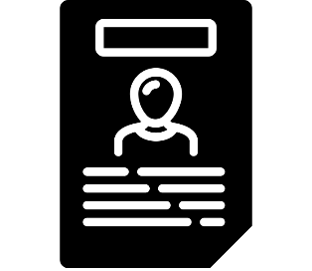
Etapas del procedimiento del mantenimiento
ETAPAS | ACTIVIDADES
Etapa I Programación | Definición de locales educativos beneficiarios Designación de responsables de mantenimiento Conformación de la comisión del mantenimiento
Etapa II Ejecución | Gestión de cuentas de ahorros Ejecución de acciones de mantenimiento Cierre de la ejecución de acciones de mantenimiento.
Etapa III Evaluación | Evaluación y monitoreo de la ejecución de las acciones de mantenimiento.

Slide 8
Evolución de los sistemas de registro y declaración de gastos
El SIM se implementará a partir del Programa de Mantenimiento 2019.
El aplicativo Sistema de Declaración de gastos y el Sistema Wasichay, continuarán en funcionamiento para actualizar la información de los periodos correspondientes y generar reportes.
Responsabilidades | Aplicativo Declaración de Gastos (2009-2012) | Sistema Wasichay (2014-2018) | SIM (2019)
Diseño, programación y servidores | OTIC-MINEDU | OTIC-MINEDU | UGM-PRONIED
Registro de FT y DG | Especialista DRE/UGEL | Responsable IIEE | Responsable IIEE
Liberación/Reversión FT y DG | PRONIED | PRONIED | Especialista
Usuario para acceso | DNI (previo registro MINEDU) | Correo electrónico registrado en Passport (caduca cada 3 meses) | DNI (previo registro PRONIED)
Gestión del programa | Aplicación PC/Web | Web | Web

Slide 9
Evolución de los sistemas de registro y declaración de gastos
El SIM se implementa en el 2019.
Entre otras ventajas, permite el seguimiento y monitoreo de las acciones pendientes por el Director, la DRE/UGEL y el PRONIED
Opciones | Aplicativo Declaración de Gastos (2009-2012) | Sistema Wasichay (2014-2018) | SIM (2019)
Registro de responsables | Sí | No | Si
Cambio de responsables | Sí | Sí | Sí
Información de gestión de la cuenta bancaria del responsable por cada periodo | Sí | Sí | Sí
Reporte de registro de Ficha Técnica y Declaración de Gastos de todos los locales educativos beneficiarios | Sí | Sí (solo de los locales que están en estado en proceso/registrado/verificado) | Sí
Información del estado situacional de solicitudes al BN | Sí (Por lista de transferencia) | No | Sí
Emisión de alertas SMS a responsables | No | No | Sí
Visualización del detalle de acciones específicas registradas para ejecutar por el responsable de mantenimiento por cada espacio educativo | No | Sí (Por los responsables de mantenimiento) | Sí
Registro de los insumos y servicios adquiridos por el responsable de mantenimiento para la ejecución del mantenimiento. | No | Si | No
Alertas de acciones pendientes | Sí (solo registro de responsables) | No | Sí
Generación de reportes varios | Sí | Sí | Sí

Slide 10
Norma Técnica
R.M. N° 017-2019- MINEDU/VMGI-PRONIED

Slide 11
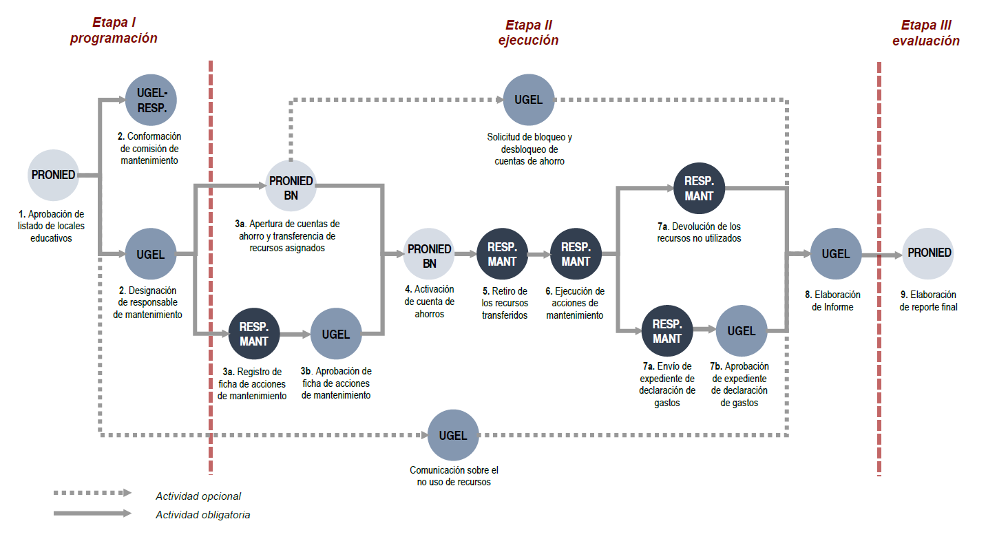
Flujograma de las etapas del programa de mantenimiento

Slide 12
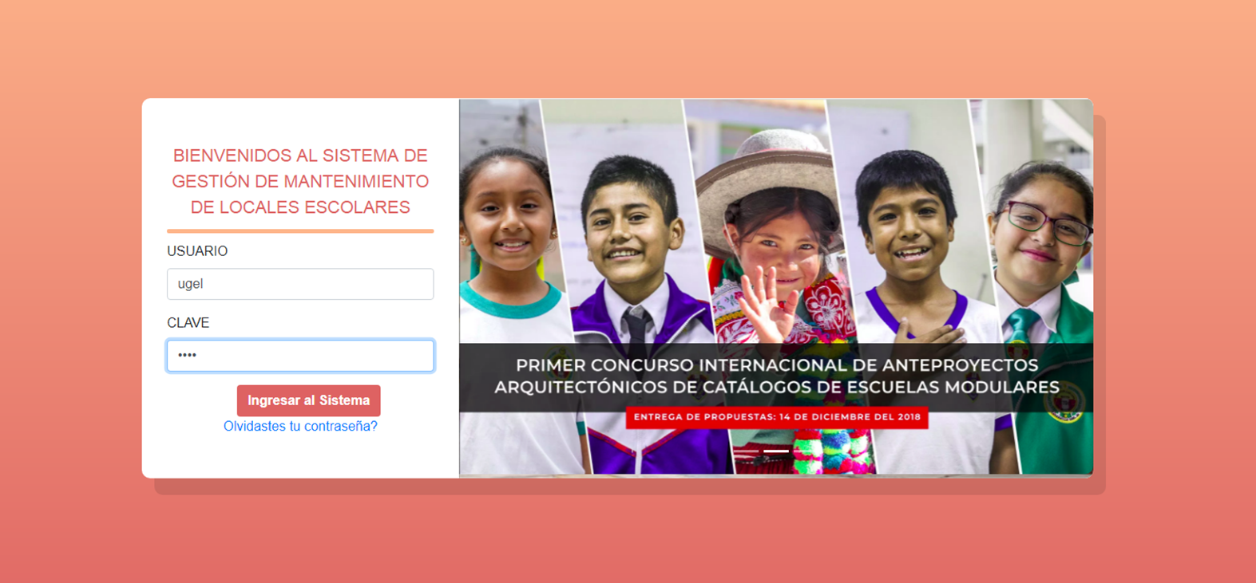
Sistema de Información de Mantenimiento
ACTUALIZACIONES DEL PROGRAMA:
Implementación del Sistema de Información de Mantenimiento (SIM)
Implementación de la FAM(fichas de acciones de Mantenimiento) de acuerdo a zonas bioclimáticas.
Todos los locales educativos públicos gestión A1 y A4 serán beneficiarios(Modificación de las Restricciones la UGEL debe evaluar el % del uso del recurso).
Ventajas del SIM:
Responsabilidades actualizadas de los diferentes actores que intervienen en el Programa de Mantenimiento en una norma de carácter permanente.
El SIM permite el registro de responsables y la verificación de la FAM /declaraciones de gasto, por parte de los especialistas de las UGELs; el SIM le permitirá al responsable de mantenimiento verificar cual es el monto asignado y el estado de su tramite de gestión de cuentas, así mismo deberá realizar la FAM y la declaración de gastos.
Facilita el monitoreo de las gestión de cuentas de ahorro (aperturas, transferencias, bloqueo/desbloqueo y retiros) por parte de los especialistas de la UGM.
Otra de las ventajas es que se informara la asignación de “responsable de mantenimiento”, “ya cuenta con los recursos para iniciar las acciones de mantenimiento” a través del correo electrónico y por mensajes de texto” .
Los responsables de mantenimiento podrán identificar las necesidades de mantenimiento y marcarlas en la FAM, diferenciadas por zonas bioclimáticas (5) mediante un formato que busca guiar de manera amigable al responsable.
SIS-MANT
SISTEMA DE INFORMACIÓN DE MANTENIMIENTO

Slide 13
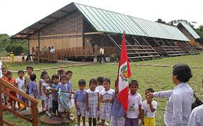
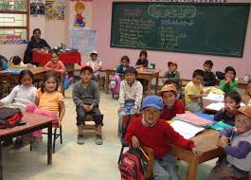
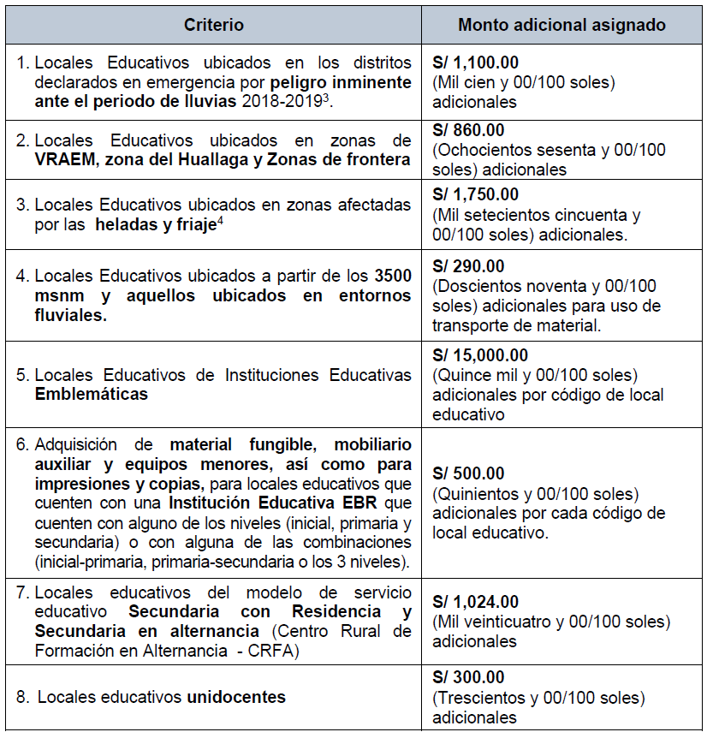
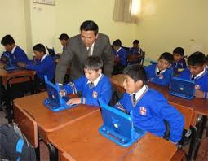
Definición de Locales Educativos Beneficiarios
En concordancia con la Resolución Ministerial N° 721-2018-MINEDU “Normas para el proceso de racionalización de plazas de personal directivo, jerárquico, docente y auxiliar de educación en instituciones educativas públicas de educación básica y técnico productiva, así como en programas educativos”
Según Decreto Supremo N°124-2018-PCM, Decreto Supremo que declara el Estado de Emergencia en distritos de algunas provincias de los departamentos de Tumbes, Piura, Lambayeque, La Libertad, Ancash, Lima, Ica, Moquegua y Arequipa, por peligro inminente ante el periodo de lluvias 2018-2019.
Según base de datos remitido por la Presidencia del Consejo de Ministros para el Plan Multisectorial ante Heladas y Friaje 2019 focalizadas.

Slide 14
Designación del Responsable de mantenimiento
La UGEL o DRE, según corresponda, designa como responsable de mantenimiento, al director de la IE, salvo las siguientes las excepciones contempladas dentro de la norma
Orden de prelación para designación del responsable de mantenimiento
Director titular o encargado
Subdirector designado
Docente nombrado de mayor escala magisterial.
Personal jerárquico nombrado de mayor escala magisterial (jefes de área, coordinadores académicos o administrativos, etc.).
Servidor público de la UGEL o DRE (carácter temporal hasta la designación del un responsable dentro del plazo establecido)
Cambio de responsables (supuestos señalados en la Norma Técnica General):
Remitir la solicitud a la UGM por correo electrónico sustentando el cambio.
Deberá registrar el cambio en el SIM y adjuntar la información copia digitalizada del DNI, Resolución de designación o encargatura vigente.

Slide 15
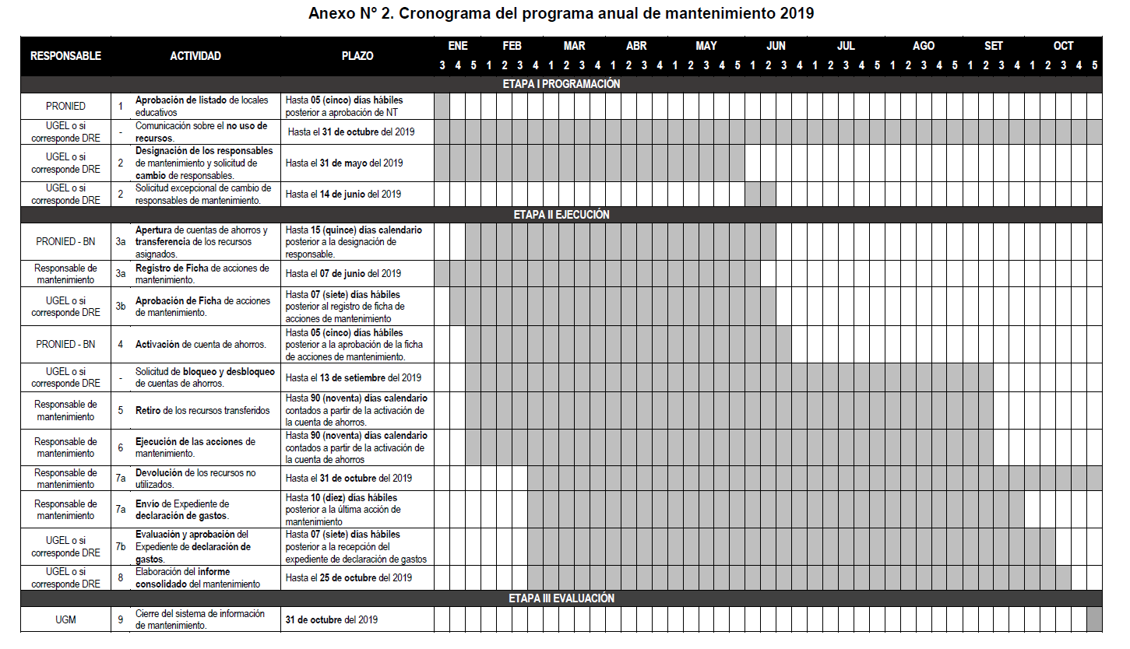
Cronograma del programa anual de mantenimiento 2019:

Slide 16
Procedimiento y fechas límite – Responsables de mantenimiento
 | Actividad | Inicia | Hitos / Situaciones clave | Fecha límite
1 | Registro de la FAM en el SIM | Desde febrero | En zonas sin acceso a internet, el responsable de mantenimiento puede remitir a la UGEL la FAM en físico para su registro en el SIM. | 07/06/2018
2 | Ejecución | Desde febrero | Se enviará SMS al responsable de mantenimiento indicando que su cuenta está activa y apta para el retiro de recursos. | Hasta 90 días calendario a partir de la fecha de activación de la cuenta de ahorros.
3 | Registro de la DG en el SIM presentación del expediente en físico o digital a la UGEL. | Hasta 10 días hábiles posterior a la fecha de ejecución de la última acción de mantenimiento. | Los responsables que son asignados que son registrados o con cambio de responsable hasta mayo tienen 90 días de plazo máximo para la ejecución de acciones. | Los responsables con cambio de responsable o asignados en el mes de junio solo contaran con 60 días para la ejecución de acciones (al 21/10/2019)
4 | Devolución de saldo no utilizado a la cuenta asignada a nombre del responsable. | Hasta antes de la fecha de cierre | Incluye devolución de intereses retirados. | Hasta el 31/10/2019
5 | Devolución de saldo no utilizado a la cuenta corriente N° 00000 860867 M.EDUCACION PRONIED | A partir del 02 de noviembre del 2019 | Saldos no ejecutados, intereses retirados y recupero de acciones administrativas, civiles y/o legales del Programa de Mantenimiento.

Slide 17
Procedimiento y fechas límite – DRE/UGEL:
Etapa I Programación
 | Procedimiento | Inicia | Hitos / Situaciones clave | Fecha límite
1 | Designación de responsables | Desde el 28/12/2018 | Del 50% al 75% al 07/02/2019 Según compromiso de DRE con PRONIED. | Unidocentes y contratados hasta el 31/05/2018
2 | Cambio de responsables | Febrero | Solo se recibirá de forma extemporánea en casos de fallecimiento, pena privativa, sanción o imposibilidad física o mental. | Hasta el 14/06/2019
3 | Solicitudes de bloqueo y/o desbloqueo | Febrero |  | Hasta el 13/09/2019
4 | Aprobación de FAM | Febrero | Hasta 07 días hábiles posterior a la fecha de registro por el responsable de mantenimiento (07/06/2019 es fecha límite para el responsable) | Hasta el 18/06/2019
5 | Aprobación de DG | Marzo | Hasta 07 días hábiles posterior a la fecha de registro por el responsable de mantenimiento. | Hasta el 31/10/2018
6 | Elaboración de informe consolidado de mantenimiento | Hasta el 25/10/2019

Slide 18
Gestión de cuentas de ahorro:
UGM solicita la apertura de cuentas de los responsables validados a la OGA y se remite la solicitud al Banco de la Nación (BN).
Se realizan las transferencias a las cuentas aperturadas a través del SIAF-SP
Después de aprobada la FAM, se solicita el desbloqueo y la habilitación de retiro de recursos al responsable de mantenimiento
La UGEL o DRE, o la que haga sus veces, según corresponda solicita el bloqueo o desbloqueo de la cuenta de ahorro.
Al cierre del Programa de Mantenimiento, la UGM solicita a la UF gestionar la reversión de los saldos no utilizados de las cuentas de ahorro abiertas por el BN.

Slide 19
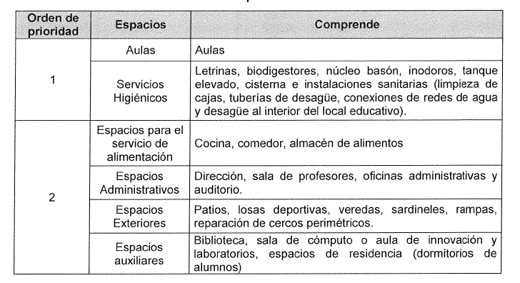
Ejecución de acciones: Priorización a través de la Ficha de Acciones de Mantenimiento (FAM)
Permite al responsable de mantenimiento marcar en el SIM las acciones permitidas a ejecutar según la zona bioclimática en la que se encuentre.
Podrá elegir las intervenciones por espacio educativo.
Debe priorizar las acciones que garanticen la continuidad del servicio educativo.

Slide 20
Ejecución de acciones: Priorización a través de la Ficha de Acciones de Mantenimiento (FAM)
Permite al responsable de mantenimiento marcar en el SIM las acciones permitidas a ejecutar según la zona bioclimática en la que se encuentre.
Podrá elegir las intervenciones por espacio educativo.
Debe priorizar las acciones que garanticen la continuidad del servicio educativo.
1
Por zona bioclimática: Costa, costa lluviosa, sierra, heladas, selva
Por intervención: Mantenimiento de: cubiertas, muros, pisos, puertas, ventanas, pasamanos, barandas, rejas / Especialidades: Instalaciones eléctricas y energía, Instalaciones Sanitarias, Instalaciones de gas, Red telefónica e internet, Seguridad, Vegetación en áreas exteriores / Mobiliario y equipamiento (hasta 30% del monto asignado) / Pintura
Por acciones: Instalación, adquisición, reparación, reposición, mantenimiento, pintado y limpieza
Por espacio educativo: Aulas, servicios higiénicos, cocina y comedor, espacios administrativos, espacios exteriores y espacios auxiliares.
2
3
4

Slide 21
Ejecución de acciones de mantenimiento
Registro de la FAM en el SIM por el responsable de mantenimiento y verificación por parte de la DRE o UGEL
Desbloqueo de cuentas y retiro de recursos asignados al local educativo
Registro en el SIM de los comprobantes de pago recibidos por mano de obra y/o por adquisición de materiales.
Ejecución de las acciones de mantenimiento propuestas en la FAM
Presentación del Expediente de DG a la DRE o UGEL
Aprobación de la DG por la DRE o UGEL.

Slide 22
Cierre de las acciones de mantenimiento
Cierre de las acciones de mantenimiento:
El responsable de mantenimiento debe elaborar el expediente de declaración de gastos para luego remitirlo, a través de la mesa de partes, en físico o en digital (contenido en un CD-ROM o USB), a la UGEL o DRE, según corresponda, dentro del plazo establecido.
Se presenta un (01) original y una (01) copia simple (si es una versión digital) o (01) copia fedateadas (si es una versión física) por la UGEL o DRE. El responsable de mantenimiento debe tener un copia como cargo. Pasado el plazo de dos meses, el expediente original es devuelto al responsable de mantenimiento, el mismo que debe permanecer en el local educativo para posteriores supervisiones. El expediente de DG contiene lo siguiente:
5. Voucher(s) de depósito de las devoluciones en la cuenta de ahorro en el BN realizados durante la ejecución.
1. Acta de compromiso firmada por el responsable de mantenimiento. Formato obtenido del SIM.
6. Comprobantes de pago (Boletas de venta, recibos por honorarios) emitidos a nombre de la IE o del responsable de mantenimiento con la descripción del bien o servicio, la cantidad, precios unitarios y precios totales. Visadas por los miembros de la Comisión de mantenimiento, sin enmendaduras, borrones, tachaduras o correcciones.
2. Acta de conformación de la comisión de mantenimiento, o la que haga sus veces, y de los representantes del CONEI, o el que haga sus veces, que realizan la veeduría. Formato obtenido del SIM.
3. FAM suscrita por los integrantes de la Comisión de mantenimiento, o la que haga sus veces. Formato obtenido del SIM.
4. Voucher(s) de retiros del BN realizados durante la ejecución.
7. Panel fotográfico del estado de la infraestructura antes, durante y después del mantenimiento
Cuando no exista forma de obtener boleta o comprobante de pago que sustente los gastos incurridos y/o en zonas donde no se cuente con sede de la SUNAT para el trámite de RUC y emisión de recibos, se podrá presentar declaraciones juradas a nombre de la IE consignando el nombre del responsable de mantenimiento. La UGEL o DRE, verifica y valida las razones del uso de la declaración jurada en el ámbito de su jurisdicción.

Slide 23
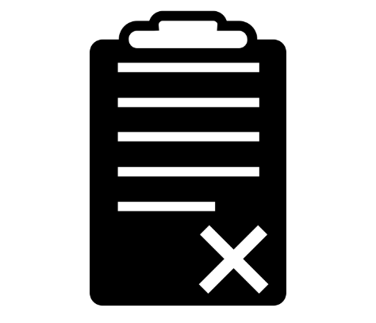
Intervención excepcional de locales a monitorear:
La UGEL o DRE, o la que haga sus veces, según corresponda, interviene (como mediador y asistencia técnica) de manera excepcional, en los siguientes casos:
c) Los responsables de mantenimiento presenten denuncias durante la ejecución y culminación del mantenimiento.
a) Responsable del mantenimiento no cumple con lo establecido en la etapa de programación y ejecución de la presente Norma Técnica y en la Norma Técnica Específica.
b) No se cumple con los estándares de calidad establecidos en las normas de mantenimiento / presentan observaciones en la declaración de gastos.
d) Responsables no retiran los montos asignados para el mantenimiento.
PRONIED, a través de las Unidades Zonales, puede visitar los locales educativos en los que se presenten los casos señalados previamente, a solicitud debidamente sustentada por la UGEL o DRE, justificando las razones que limitan su intervención.

Slide 24
EVALUACIÓN DE LA EJECUCIÓN
UGM-PRONIED
A partir de la reversión de los recursos al tesoro público y los saldos finales: UGM remite a la UGEL o DRE un informe sobre el avance de la verificación de las declaraciones de gasto registradas, los responsables omisos, así como los saldos no utilizados pendientes de devolver.
UGEL
1. Visita los locales educativos comprendidos en dicho informe y elabora un acta indicando los plazos para subsanar las observaciones o el estado de omiso.
2. Pasado el plazo, se debe notificar en su domicilio, dándole un plazo mínimo para la subsanación.
3.En caso persistan las observaciones, remite un informe técnico a la Secretaría Técnica de procedimientos administrativos disciplinarios para el inicio de las acciones correspondientes.
4. Debe iniciar las acciones legales en las instancias correspondientes para el recupero del dinero otorgado y no rendido, así como la devolución de los recursos a la cuenta PRONIED.
Responsable de mantenimiento
Ante cualquier incongruencia respecto al monto asignado, uso de los recursos y monto declarado, debe presentar ante la DRE o UGEL, el Estado Bancario de la cuenta asignada en el Programa de Mantenimiento del año fiscal otorgado, que comprende todos los movimientos realizados, sea por el Banco de la Nación y por él mismo.

Slide 25
¡Gracias!
http://www.pronied.gob.pe

